Slide 1
kmeans
Estudiantes
Jader González
Jeiner Cantillo
Johao Hernandez

Slide 2
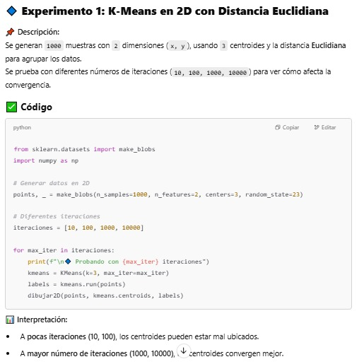
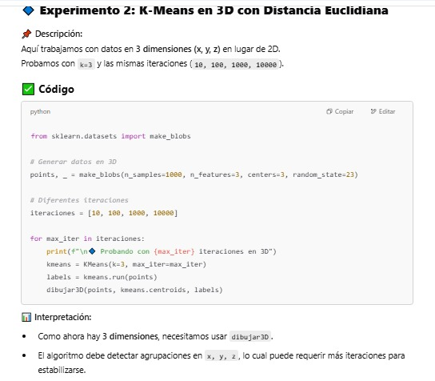

Slide 3
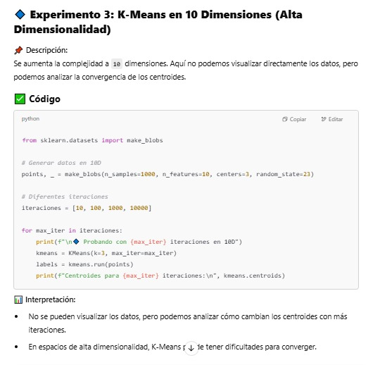
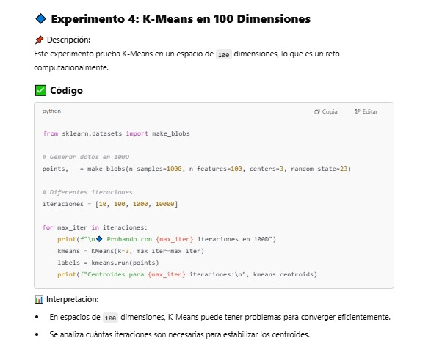

Slide 4
